Slide 1
Światopogląd ucznia Cykl warsztatów w trakcje S.D.P. 2020/2021 Gliwice, jesień ’2020
Wojciech Apel wojtek@pp.org.pl 601425019

Slide 2
Światopogląd ucznia
Proponuję cztery spotkania, na cztery tematy:
O słowach (filozofia)
O Bogu (teologia)
O człowieku (antropologia)
O grupach (socjologia)

Slide 3
Wyzwanie
Ja

Slide 4
Przykłady pytań
Czy udział w proteście jest grzechem? (pytanie z TVN24)
Czy chcę aby w Polsce wprowadzono Bezwarunkowy Dochód Podstawowy?
Czy Polska powinna być otwarta na imigrantów?
Czy szczepienia powinny być obowiązkowe?
Czy ja chcę być zaszczepiony?
Czy zakabluję sąsiada, który nie chce dać się zaszczepić?
Przykład pokrętności:
Czy rodzice mają prawo wpływać na wychowanie swojego dziecka?
Czy państwo ma prawo wpływać na wychowanie dzieci?
Powszechne szkolnictwo jest prawem czy obowiązkiem?
Czy w tej dziedzinie wzorce europejskie są dobre?
… a co to jest dobro?

Slide 5
Mądrość a myślenia
תָּבוּן
tabuwn
Jeżeli w twoje serce wstąpi mądrość
i poznanie będzie miłe twojej duszy,
rozwaga będzie czuwać nad tobą,
a myślenie będzie ciebie chronić. (Przyp 2:10)
Bóg dał nam ducha trzeźwego myślenia. (2Tm1:7)
Σωφρονισμου
sōfronismou

Slide 6
Światopogląd ucznia Część #1 – O słowie (filozofia)
Cykl wykładów w trakcje S.D.P. Gliwice, jesień ’2020
Wojciech Apel wojtek@pp.org.pl 601425019

Slide 7
Plan wykładu o słowach
Ważność słów
Ważność znaczenia słów
Ważne słowa (przykłady)
Definicja prawdy
Światopogląd
Twój światopogląd o prawda
Dodatki
Zasady interpretacji Pism
Wiarygodność Pism

Slide 8
#1. Ważność słów

Slide 9
Bardzo uproszczony model przepływu informacji przez człowieka
Świat (wszechświat, rzeczywistość)
Człowiek
Procesy myślowe
(zamysł)
Zmysły
Mięśnie
Pamięć
Notes:
2020-10-30 – obrazek przechowywany źródłowo w „obrazki do WikiSlow-10” w _FIKI-obrazki

Slide 10
Definicja informacji
Informacja (łac. informatio – przedstawienie, wizerunek; informare – kształtować, przedstawiać) – termin interdyscyplinarny, definiowany różnie w różnych dziedzinach nauki; najogólniej – właściwość pewnych obiektów, relacja między elementami zbiorów pewnych obiektów, której istotą jest zmniejszanie niepewności (nieokreśloności).
Można wyróżnić dwa podstawowe punkty widzenia informacji:
1. obiektywny – informacja oznacza pewną właściwość fizyczną lub strukturalną obiektów (układów, systemów), (…);
2. subiektywny – informacja istnieje jedynie względem pewnego podmiotu, najczęściej rozumianego jako umysł, gdyż jedynie umysł jest w stanie nadać elementom rzeczywistości znaczenie (sens) i wykorzystać je do własnych celów.

Slide 11
Definicja słowa
Słowo – elementarna część mowy. Jego pisanym odpowiednikiem jest wyraz. Za pomocą słów określa się wszelkie pojęcia, np. obiekt lub klasę obiektów rzeczywistych ale też pojęcia abstrakcyjne.
Znaczenia słów człowiek poznaje stopniowo, rozpoczynając od niemowlęctwa. Wymiana słów wiąże się z przekazywaniem informacji i emocji.

Slide 12
Definicja zdania
Zdanie (łac. sententia) – wypowiedź służąca do zakomunikowania jakiejś treści podlegająca ograniczeniom formalnym.

Slide 13
Słowa są ważne w procesach myślowych
Osoba

Slide 14
Ważność słów w komunikowaniu się osób
Osoba 1
Osoba 2

Slide 15
Ćwiczenie
Przypomnij sobie przyjemny moment z ostatnich 48 godzin.
Opisz go jednym zdaniem. Zapisz, zapamiętaj.
Opis go innym zdaniem, zdaniem które nie zawiera słów użytych już w zdaniu pierwszym.
I tak jeszcze raz, i jeszcze raz.

Slide 16
#2. Ważność znaczenia słów

Slide 17
Nie rozmawiaj z kimś, kto nie zna znaczenia słów.
(chińskie przysłowie)

Slide 18
Przykład gry znaczeniem słów
(…) Wielu myśli i czuje inaczej, szukając Boga lub spotykając Go w różny sposób. W tym tłumie, w szeregu różnych religii, jedno jest absolutnie pewne dla wszystkich: jesteśmy dziećmi Boga. (…)
(Papież Franciszek, styczeń 2019)

Slide 19
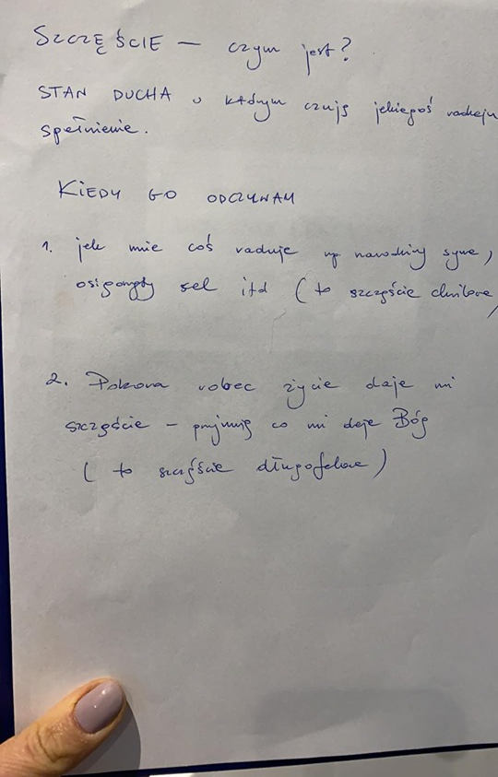
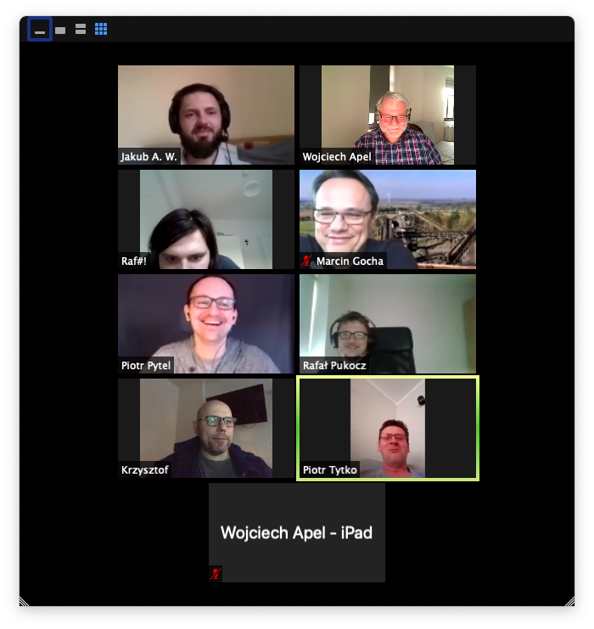
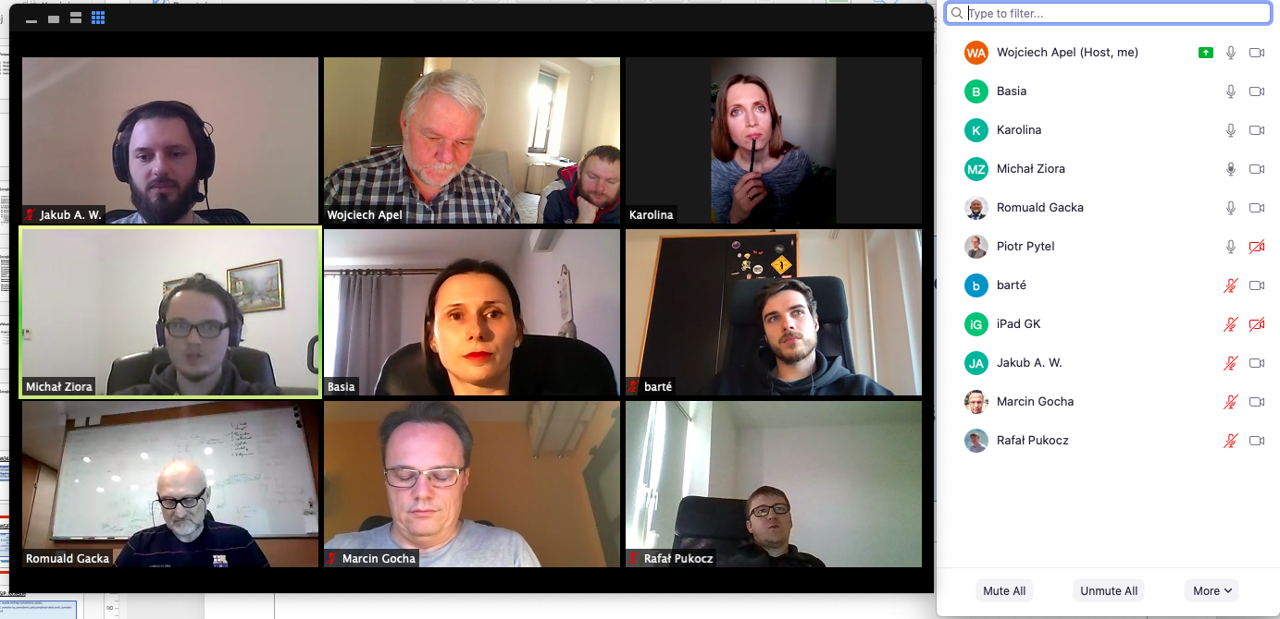
Warsztaty w kwietniu i maju ’2020

Slide 20
Zasady naszej pracy
Myślimy, nie śpimy, robimy burzę mózgów.
Notujemy! Notujemy w notatnikach, zeszytach, plikach DOC lub TXT.
Metodologia pracy:
Szukamy związków frazeologicznych, z nich wnioskujemy dzisiejsze znaczenia.
Dyskutujemy
Proponujemy określenie (definicje)
Sprawdzamy spójność z innymi słowami, z tymi które już określiliśmy.
Komu nie pasuje – robi protokół rozbieżności
Sprawdzamy czy polskie słowo ma odpowiednik grecki, ew. łaciński lub hebrajski. Szukamy go w Biblii i patrzymy czy się zgadza.
Nie wolno zaglądać na W34 Zabawa w Słowa (albo lepiej, tylko Wojtkowi wolno).

Slide 21
#3. Ważne słowa

Slide 22
Ważne słowa z podziałem na kategorie (wybór Wojtka)
Rzeczywistość | Osoba | Atrybuty | Relacje | Systemy
Prawda | Bóg | Wolność | Samotność | Światopogląd
Rzeczywistość | Osoba | Wola | Społeczność + relacja | Teizm
Stworzenie | Człowiek | Moc | Państwo | Ateizm
Byt | Duch | Odpowiedzialność | Miłość | Materializm
Dobro |  | Władza | Nienawiść | Naturalizm
Zło |  | Sprawiedliwość | Niewola | Racjonalizm
Wiedza |  | Miłosierdzie | Wojna | Panteizm
Wiara |  |  | Gwałt | Bezbożność
Głupota |  |  |  | Pragmatyzm
Prawo |  |  |  | Hedonizm
Grzech |  |  |  | Deizm

Slide 23
Słowa dotyczące rzeczywistości
Rzeczywistość | Osoba | Atrybuty | Relacje | Systemy
Prawda
Rzeczywistość
Stworzenie
Byt
Dobro
Zło
Wiedza
Wiara
Głupota
Prawo
Grzech

Slide 24
Prawda
Prawda to opis rzeczywistości.
Prawda to wynik operacji porównania jakiegoś opisu z rzeczywistością.
O tym będzie więcej

Slide 25
Rzeczywistość
Rzeczywistość to wszystko wszędzie i zawsze.
Rzeczywistość to wszystko co istnieje.

Slide 26
Stworzenie
Stworzenie to ta część rzeczywistości, która jako stworzona przez Boga jest od Niego różna.

Slide 27
Byt
Byt to coś.
☺
Ciekawostka:
Kol 1:15-16 BT5 - Jezus jest obrazem Boga niewidzialnego - Pierworodnym wobec każdego stworzenia, ⁽¹⁶⁾ bo w Nim zostało wszystko stworzone: i to, co w niebiosach, i to, co na ziemi, byty widzialne i niewidzialne, czy to Trony, czy Panowania, czy Zwierzchności, czy Władze. Wszystko przez Niego i dla Niego zostało stworzone.

Slide 28
Dobro
Dobro to stan rzeczy w jakim Bóg chce aby się one znajdowały.
To kluczowe pojęcie do wszelkich rozważań moralnych.
Pojęcie to, a właściwie jego brak to wielki problem ateistów, choć starają się o tym nie mówić.

Slide 29
Zabawa językiem
Mężczyzna gwałci nastolatkę w ciemnej uliczce.
Jego ciało, jego wybór. Wybór nie przymus! Nikt nie może mu narzucać swojej moralności. Nie wszyscy są wierzący! Jak będzie chciał, to i tak będzie gwałcił.
Nie popieram gwałtu. Jestem przeciwny gwałtom. Ja bym nikogo nie zgwałcił. Chociaż nie wiem co końca, jakbym się czuł, gdybym był w sytuacji tego gwałciciela. Nie masz pojęcia przez co on przeszedł. Życie nie jest czarno- białe. Ma wiele odcieni szarości. Bóg daje człowiekowi wolny wybór i my też powinniśmy.
Przecież prawo nie zmienia serca. Trzeba kochać tego gwałciciela, dawać mu przykład swoim życiem i głosić mu Ewangelię. I czekać aż sam zechce przestać gwałcić. Gwałcicielu- ja Ciebie nie osądzam! Jeśli poczułeś się kiedyś osądzany przez jakiś kościół, to przepraszam! Chcę Ci powiedzieć, że Bóg Cię kocha i obejmuje swoimi ramionami. Gwałt bez granic!
Autor: Anna Górska via Michał Prończuk, 2 listopada 2020

Slide 30
Zło
Zło to brak (nieistnienie lub nieobecność) dobra.

Slide 31
Wiedza
Wiedza to znajomość prawdy.

Slide 32
Wiara
Wiara to dopełnienie wiedzy w poznaniu o to, czego wiedzieć się nie da.
Wiara to ta część światopoglądu (poznania), które nie jest wiedzą.

Slide 33
Głupota
Głupota to cecha działania, myślenia, albo postawy charakteryzująca się brakiem wiedzy lub błędnym wnioskowaniem z wiedzy posiadanej.

Slide 34
Prawo
Prawo - ogłoszone przez władcę zasady postępowania obowiązujące na terytorium, gdzie władca włada, które to zasady podlegać będą przez tego władcę sprawiedliwej ocenie.
Prawa logiki? Tak!
Prawa fizyki? Tak – Stworzyciel je ustalił, a człowiek je odkrywa.
Prawo Mojżeszowe? Tak! Bóg objawił je przez Mojżesza Izraelowi aby …
Kodek cywilny? Tak! Na jego podstawie możesz wpłacić zaliczkę kupując dom. A Kodeks drogowy?

Slide 35
Grzech
Grzech to postawa lub działanie sprzeczne z charakterem Stwórcy.

Slide 36
Słowa dotyczące osób
Rzeczywistość | Osoba | Atrybuty | Relacje | Systemy
 | Bóg
 | Osoba
 | Człowiek
 | Duch

Slide 37
Bóg
Bóg to osobowy absolut, istota konieczna.

Slide 38
Słowa dotyczące atrybutów osób
Rzeczywistość | Osoba | Atrybuty | Relacje | Systemy
 |  | Wolność
 |  | Wola
 |  | Moc
 |  | Odpowiedzialność
 |  | Władza
 |  | Sprawiedliwość
 |  | Miłosierdzie

Slide 39
Wolność
Wolność to możliwość podjęcia decyzji.

Slide 40
Moc
Moc to możliwość realizacji własnych decyzji, a w przypadku osób posiadających władzę przywilej egzekwowania wprowadzonego prawa.
Wolą podejmuję decyzje, moc jest mi potrzebna aby ją zrealizować.
→ niemoc, bezmoc, Jezusowi dana jest wszelka moc, a my otrzymamy moc z wysoka.
Bramy piekieł kościoła nie przemogą (nie mają takiej mocy).

Slide 41
Wola
Wola to jeden z podstawowych atrybutów osoby stanowiący o możliwości podejmowania przez nią decyzji (aktów woli).

Slide 42
Odpowiedzialność
Odpowiedzialność to gotowość do ponoszenia wszelkich konsekwencji własnych decyzji (aktów swojej woli) i działań.
Pojawia się problem czasu.
Pojawia się Zasada przyczynowo-skutkowa.

Slide 43
Słowa dotyczące relacji
Rzeczywistość | Osoba | Atrybuty | Relacje | Systemy
 |  |  | Samotność
 |  |  | Społeczność + relacja
 |  |  | Państwo
 |  |  | Miłość
 |  |  | Nienawiść
 |  |  | Niewola
 |  |  | Wojna
 |  |  | Gwałt

Slide 44
Samotność
Samotność to stan osoby, w którym nie realizuje ona relacji międzyosobowych (interpersonalnych) z innymi osobami.
Nie jest dobrze aby człowiek był sam.

Slide 45
Państwo
Państwo to sposób zorganizowania społeczności mieszkającej na danym terenie.

Slide 46
Miłość
Miłość to relacja między osobami, zakładająca czynienie drugiej osobie dobra. Czasami miłość wymaga ofiary.
Miłość to przyjemny stan emocji wywołany bliskością drugiej osoby.
Arystoteles: najwyższą formą miłości jest polityka. Polityka, czyli świadome wpływanie na życie ludzi dla dobra wspólnego, czyli również ich szczęścia czy też dobra.

Slide 47
Nienawiść
Nienawiść to relacja do innej osoby mająca na celu doprowadzenie do jej nieistnienia.

Slide 48
Wojna
Wojna to oddziaływanie z użyciem przemocy osoby na osobę, mające na celu aby ta jedna osoba wykonywała wolę tej drugiej wbrew swej własnej.
Clauzewitz: wojna jest narzędziem prowadzenia polityki.

Slide 49
Gwałt
Gwałt to użycie mocy w celu przełamania woli innej osoby.

Slide 50
Słowa dotyczące systemów
Rzeczywistość | Osoba | Atrybuty | Relacje | Systemy
 |  |  |  | Światopogląd
 |  |  |  | Teizm
 |  |  |  | Ateizm
 |  |  |  | Materializm
 |  |  |  | Naturalizm
 |  |  |  | Racjonalizm
 |  |  |  | Panteizm
 |  |  |  | Bezbożność
 |  |  |  | Pragmatyzm
 |  |  |  | Hedonizm
 |  |  |  | Deizm

Slide 51
Klasyfikacja światopoglądów: 3 wystarczą
Panteizm
Teizm
Kryterium używania logiki
Logiczne zaprzeczenie
Ateizm (materializm, naturalizm)

Slide 52
#4. Definicja prawdy

Slide 53
Prawda (W34 ’2004)
Prawda to opis rzeczywistości.

Slide 54
O prawdzie dziś
Jeżeli ktoś wam mówi, że nie ma prawdy obiektywnej to na pewno kłamie.
Żyjemy w czasach gdy prawda nie jest już najważniejszą wartością.
Dobre określenie naszych czasów to postprawda.
To w co teraz należy wierzyć to narracje.
To w co teraz należy wierzyć to narracje, różne narracje bo wg świata należy nie przejmować się, że są wzajemnie sprzeczne, że się wykluczają.

Slide 55
O prawdzie zawsze
Bóg zna prawdę.
Bóg wypowiedział Słowo i stało się.
-> dlatego przez Jezusa wszystko się stało.
-> dlatego Jezus jest prawdą.
Bóg jest zainteresowany abyśmy szukali prawdy. Dlatego się objawia.
Bóg jest zainteresowany abyśmy żyli w prawdzie. Dlatego zbawia i daje moc.
Prawda to zbiór wypowiedzi, myśli Boga – prawda to światopogląd Pana Boga (grupa dPP: wiosna ’2020)

Slide 56
Nie jest prawdą, że prawda wyzwala!
Gdy to mówił, wielu w Niego uwierzyło.
I właśnie do tych Żydów, którzy uwierzyli, Jezus powiedział:
Jeśli wytrwacie w moim Słowie,
… to istotnie jesteście moimi uczniami
… i poznacie prawdę,
… a prawda was wyzwoli.
(J8:30-32 eib)

Slide 57
Obraz prawdy

Slide 58
Jest sobie takie coś
Opis: To coś jest walcem, i zanurzonym w nim drugim mniejszym walcu. Osie walców nie przecinają się ale …

Slide 59
Techniczny sposób opisania tego czegoś
Rzut #1
Rzut #3
Rzut #2

Slide 60
Chemiczny opis
Opis: To coś wykonane było z plasteliny? Modeliny? Nie, … z ….. Zapomniałem.

Slide 61
#5. Światopogląd

Slide 62
Światopogląd?
Przecież każdy to ma!

Slide 63
Światopogląd (wg Wiki)
Światopogląd – względnie stały zespół przekonań i opinii (często wartościujących) na temat otaczającego świata, czerpanych z rozmaitych dziedzin kultury, głównie z nauki, sztuki, religii i filozofii.

Slide 64
Światopogląd
Światopogląd to osobisty opis rzeczywistości.

Slide 65
O światopoglądzie
Każdy go ma!
Skoro to opis – to składa się ze zdań.
Każdy z nas dzieli zdania swojego światopoglądu na wiedzę i wiarę.
Światopogląd to suma tego co wiemy i w co wierzymy.

Slide 66
Problemem nie jest deklaratywny wybór właściwego światopoglądu,
problemem jest spójność poglądów, a jeszcze większym spójność życia.

Slide 67
#5a Klasyfikacja światopoglądów

Slide 68
Główne pytania światopoglądu
Skąd jestem?
Kim jestem?
Dokąd zmierzam?

Slide 69
Podział światopoglądów ze względu na używanie logiki
Osoba wyznająca światopogląd nie używa logiki.
Tworzony światopogląd wyrażany jest za pomocą zdań, dających się wartościować. Można używać logiki.
Kryterium używania logiki
Sprzeczność,
choć trudno ją wykazać

Slide 70
Podział światopoglądów z uwagi na istnienie Boga
Osoba wyznająca światopogląd nie używa logiki.
Bóg (Stwórca) istnieje i jest oddzielony od kosmosu (wszechświata), który stworzył.
Kryterium używania logiki
Logiczne zaprzeczenie
Tylko kosmos (wszechświat) istnieje (zawsze istniał, będzie istniał).

Slide 71
Klasyfikacja światopoglądów i pierwsza próba ich nazwania
Panteizm
Teizm
Kryterium używania logiki
Logiczna sprzeczność: istnieje lub nie istnieje.
Logiczne zaprzeczenie
Ateizm (materializm, naturalizm)

Slide 72
Klasyfikacja światopoglądów: 3 wystarczą
Panteizm
Teizm
Kryterium używania logiki
Logiczne zaprzeczenie
Ateizm (materializm, naturalizm)

Slide 73
Teizm i ateizm
Bóg
Wszechświat
Wszechświat
Bóg, idea Boga, bogowie, duchy

Slide 74
Teizm i ateizm oraz główna różniąca je idea.
Bóg, który zawsze istnieje stworzył wszechświat (kosmos) i wszechświat jako stworzenie jest od Boga różny, oddzielony.
Tylko wszechświat istnieje (zawsze istniał, zawsze istniał będzie). Świat duchowy i świat idee jest jego częścią i można, a nawet należy go badać.
Bóg
Wszechświat
Wszechświat
Logiczna sprzeczność: istnieje lub nie istnieje.
Bóg, idea Boga, bogowie, duchy

Slide 75
Panteizm trudno porównywać z czymkolwiek
wrzee.echświt
boooog
Bóg jest wszystkim i wszystko jest Bogiem ale nie próbuj tego zrozumieć.

Slide 76
Problemem nie jest deklaratywny wybór właściwego światopoglądu,
problemem jest
(#1) spójność poglądów, a jeszcze większym
(#2) spójność życia.

Slide 77
Bóg – Jest Który Jest
Bóg

Slide 78
Na początku (czas) Bóg (Który Jest) stworzył …
Bóg

Slide 79
Na początku (czas) Bóg stworzył niebo (przestrzeń) …
Bóg
Niebo (przestrzeń)

Slide 80
Na początku (czas) Bóg stworzył niebo (przestrzeń) i ziemię (materię)
Bóg
Niebo (przestrzeń)
Ziemia (materia)

Slide 81
Ja na ziemi
Bóg
Niebo (przestrzeń)
Ja
Ziemia (materia)

Slide 82
#6. Twój światopogląd a prawda

Slide 83
Czy warto mieć światopogląd zgodny z prawdą?

Slide 84
Eksperyment (może być teoretyczny)
W ciemnym pokoju odczytaj na (tradycyjnym) zegarze, która jest godzina.

Slide 85
Nowomowa
Nowomowa (ang. newspeak) – sztuczny język obowiązujący w fikcyjnym, totalitarnym państwie Oceania, przedstawionym w powieści Rok 1984 George’a Orwella.
Charakteryzuje się tendencją do eliminacji jak największej liczby „niepotrzebnych” lub niekorzystnie nacechowanych wyrazów przez zastąpienie ich sztucznymi ekwiwalentami, w celu strywializowania języka oraz wyeliminowania nieprawomyślności przez takie przekonstruowanie języka, by niemożliwe stało się sformułowanie w myśli czegokolwiek, co godziłoby w panujący reżim – zarówno poprzez mowę, jak i myśli (tzw. myślozbrodnia).
Notes:
Ściemniacze ściemniają!

Slide 86
Rola światła
(…) a światłość w ciemności świeci i ciemność jej nie ogarnęła.
(…) Była światłość prawdziwa, która oświeca każdego człowieka, gdy na świat przychodzi.
Na świecie było Słowo, a świat stał się przez Nie, lecz świat Go nie poznał. Przyszło do swojej własności, a swoi Go nie przyjęli.
Wszystkim tym jednak, którzy Je przyjęli, dało moc, aby się stali dziećmi Bożymi (…)
(Jan 1)

Slide 87
Wnioski

Slide 88
Wnioski i zachęta
Uczeń Jezusa myśli.
Uczeń Jezusa szuka prawdy.
Uczeń Jezusa żyje w prawdzie.
Uczeń Jezusa pomaga innym znaleźć prawdę.
Uczeń zawsze się uczy.
Notes:
Uczeń Jezusa myśli.
Aby myśleć potrzebne są różne pojęcia i opisanie ich słowami
Myśląc lepiej dobrze myśleć – używać logiki, zbadać o spójność.
Lepiej mieć własne poglądy niż cudze.
Uczeń Jezusa szuka prawdy.
Uczeń Jezusa żyje w prawdzie.
Wiedzieć a żyć wg. tego co się wie.
Uczeń Jezusa pomaga innym znaleźć prawdę.

Slide 89
#7. Dodatki
Zasady interpretacji Pism
Wiarygodność Pism

Slide 90
Dodatek: Mojej zasady interpretacji Pism.

Slide 91
Mojej zasady interpretacji Pism
#1. Czytam tak jak jest napisane.
#2. Czytam tekst w kontekście.
#3. Czytam aby budować swój światopogląd.
#4. Czytam w obecności Autora.
#5. Czytam aby się zmienić i zastosować.

Slide 92
Dodatek: Źródła treści pism Nowego Testamentu

Slide 93
Źródła treści pism Nowego Testamentu
Papirusy - II-IV wiek
Kodeksy manuskułowe IV-VI wiek
Kodeksy minuskułowe VI-XV wiek
Starożytne przekłady II-IV wiek
Pisma Ojców Apostolskich II-IV wiek.

Slide 94
Światopogląd ucznia Cykl warsztatów w trakcje S.D.P. Gliwice, jesień ’2020
Wojciech Apel wojtek@pp.org.pl 601425019

Slide 95
Światopogląd ucznia
O słowach (filozofia)
O Bogu (teologia)
O człowieku (antropologia)
O grupach (socjologia)

Slide 96
Mądrość a myślenia
תָּבוּן
tabuwn
Jeżeli w twoje serce wstąpi mądrość
i poznanie będzie miłe twojej duszy,
rozwaga będzie czuwać nad tobą,
a myślenie będzie ciebie chronić. (Przyp 2:10)
Bóg dał nam ducha trzeźwego myślenia. (2Tm1:7)
Σωφρονισμου
sōfronismou

Slide 97
Światopogląd ucznia Część #2 – O Bogu (teologia)
?????? Cykl wykładów w trakcje S.D.P. Gliwice, jesień ’2020
Wojciech Apel wojtek@pp.org.pl 601425019

Slide 98
O Bogu (teologia)
Stworzyciel
stworzenie wymaga stwórcy, stwórca nie wymaga stworzenia
stworzyciel ma wszelkie prawa wobec stworzenia (o ile się sam nie ograniczył)
stworzył rzeczy i osoby (duchy i ludzi)
Objawiający
Święty
Dobry
Prawy
Miłujący
Zbawiający
Królujący

Slide 99
O człowieku (antrolopologia)
Antropologia - modele człowieka
z ziemi, ale na podobieństwo Boga
koncepcja troista
Soteriologia - czyli czy można utracić zbawienie
stan człowieka
proces zbawienia
dodatek: słowa i ważność znaczenia słów - na przykładzie dyskusji o utracalności zbawienia

Slide 100
O grupach i relacjach (socjologia)
Bóg jest jeden? a może więcej
małżeństwo, rodzina, gmina, naród i czy jest coś więcej?
polityka - najwyższa forma miłości
zadanie kościoła

